Slide 1




Procédure de traitement des plaintes de NB Alpine Inc. (Ski NB), Code de conduite, CCUMS et autres
Vous ne savez pas par où commencer? Pour discuter de votre problème et connaître vos options, contactez safezone@itpsport.ca.
Autre : Ski NB n’a pas respecté ses règlements administratifs ou ses politiques
Option 1 : médiation facilitée
Option 2 : soutien réparateur
Plainte officielle
RÉCEPTION DES PLAINTES
https://www.sportnb.com/fr/mecanisme-de-traitement-des-plaintes-en-matiere-de-sport-securitaire-du-nouveau-brunswick/
Page suivante

Slide 2
Code de conduite de Ski NB et triage des plaints en vertu du CCUMS
Toutes les infractions au programme Sport sécuritaire (CCUMS) devraient être signalées au prestataire tiers indépendant de Ski NB par l’entremise de Sport NB à https://app.integritycounts.ca/org/itpsport.
Page précédente
Violation du Code de conduite
Violation du Code de conduite du CCUMS
Infraction mineure
Infraction grave
CLUB Ski NB*
*Lorsque le défendeur est membre du club et que celui-ci dispose d’une politique en matière de discipline et des plaintes adéquate pour gérer la situation.
Les décisions, le cas échéant, peuvent faire l’objet d’un appel conformément à la Politique en matière d’appels de Ski NB.

Slide 3
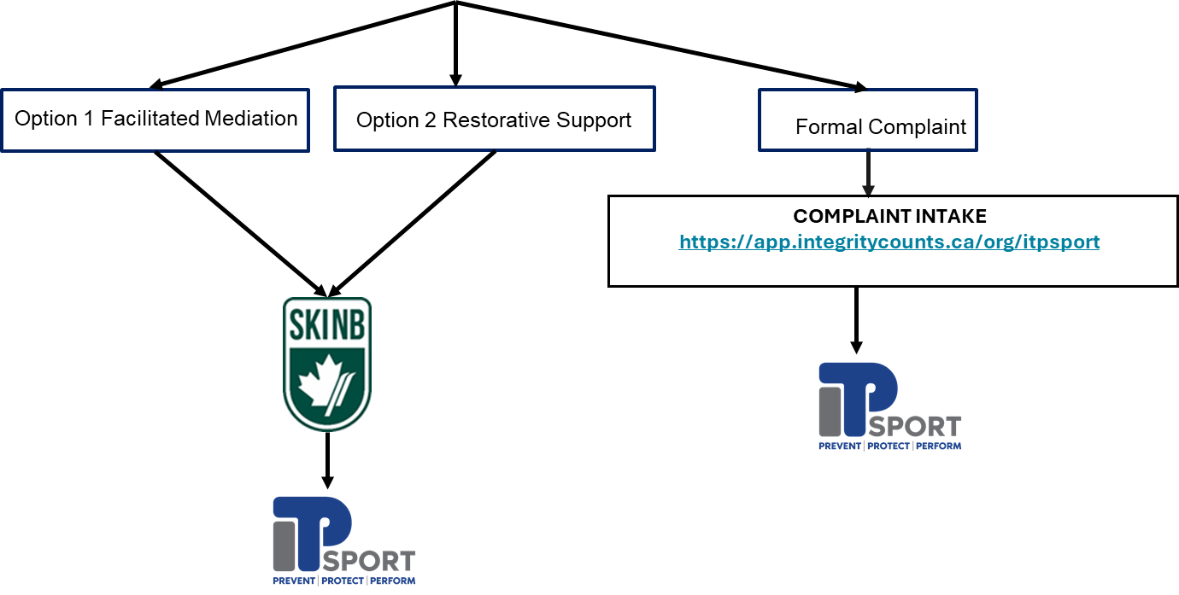
CE QUE PROPOSE SAFEZONE
Un espace confidentiel et sans jugement où vous pouvez exprimer vos préoccupations et poser des questions.
Une occasion de discuter des difficultés que vous avez connues ou dont vous avez été témoin. Veuillez noter que l’accès à des professionnels de la santé mentale ou à d’autres formes de soutien similaires n’est pas inclus.
Des conseils sur les options offertes et un soutien pour vous aider à comprendre les prochaines étapes possibles.
Des renseignements sur les processus de traitement des plaintes, la compétence et les ressources supplémentaires du Mécanisme de traitement des plaintes en matière de sport sécuritaire du Nouveau-Brunswick (MTPSSNB).
Options de résolution :
1. Médiation facilitée : jusqu’à trois (3) heures. Séance structurée et neutre. Préparation préalable à la médiation et suivi après la séance.
2. Soutien réparateur : jusqu’à cinq (5) heures. Travail individuel ou en groupe. Accent mis sur la guérison à long terme, la résolution et le bouclage définitif.
Pour discuter de votre préoccupation et comprendre vos options, envoyez un courriel à safezone@itpsport.ca.
Option 1 : médiation facilitée
Option 2 : soutien restaurateur
Plainte officielle
RÉCEPTION DES PLAINTES
https://www.sportnb.com/fr/mecanisme-de-traitement-des-plaintes-en-matiere-de-sport-securitaire-du-nouveau-brunswick/

Slide 4
Procédure de traitement pour les plaintes signalées directement à Ski NB
Formulaire de plainte soumis
Président du comité des plaintes de Ski NB
Premier processus
Deuxième processus
Président du comité de discipline de Ski NB
Responsable des cas
Infraction grave
* Rejeter la plainte
* Accepter la plainte
Infraction mineure
Utiliser la PRD
Refuser d'utiliser la PRD
Détermination de la sanction
FIN
Différend résolu
Sanction acceptée
Demande de réexamen
Oui
Non
Comité de discipline
Accepter la demande
Rejeter la demande
FIN
FIN
++ Décision-
sanction
* Ne peut faire l’objet d’un appel.
FIN
Deuxième processus
++ Peut faire l’objet d’un appel conformément à la Politique en matière d’appels de Ski NB.

